Slide 1
Notes:
Ge introduktion till workshopen (själv eller via kort film)

Slide 2
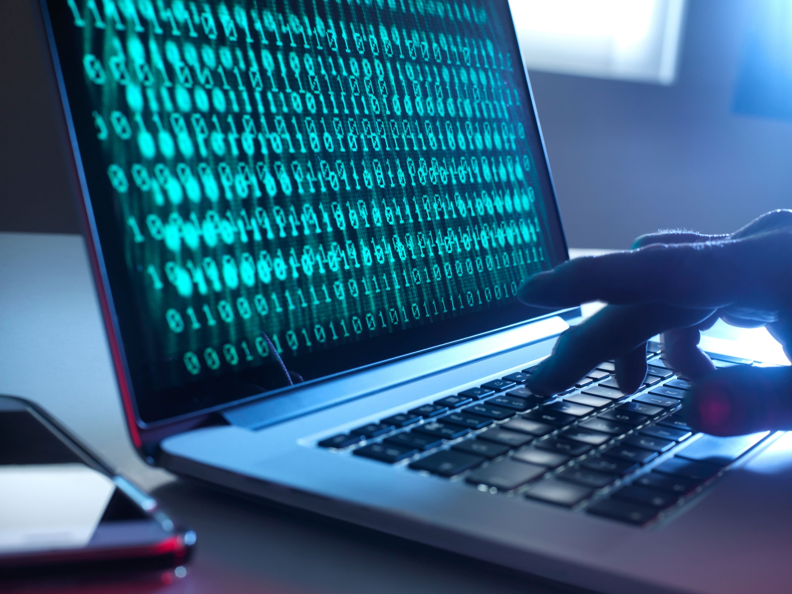
Informationssäkerhet
handlar om att skydda MSB:s information så att vi kan lösa vårt uppdrag
Notes:
Lyssna

Slide 3
Vem har ansvaret för informations-säkerheten inom MSB?
Några uppfattningar
Verksamhetsskyddsenheten har ansvar för allt som rör säkerhet. Eller?
Cheferna
Alla informations-ägare
GD
Diskutera!
Notes:
Läs och diskutera

Slide 4
Verksamhetsskyddsenheten
Är normerande och stödjande i verksamhetsskyddsarbetet inom MSB.
Chef/informationsägare
Har ansvar för informationssäkerheten i de processer som ingår i den egna verksamheten.
Alla medarbetare
Hur tänker du kring ditt ansvar?
Vad behöver du känna till och tänka på?
Diskutera!
Notes:
Lyssna och diskutera

Slide 5
Verksamhetsskyddsenheten
Är normerande och stödjande i verksamhetsskyddsarbetet inom MSB.
Chef/informationsägare
Har ansvar för informationssäkerheten i de processer som ingår i den egna verksamheten.
Alla medarbetare
Hur tänker du kring ditt ansvar?
Vad behöver du känna till och tänka på?
Diskutera!
Notes:
(Mellanbild)

Slide 6
Finns det risker kopplat till informationssäkerhet i den här situationen?
Nej, jag är ju bara borta en kort stund
Nej, det är ju på jobbet
Nej, ingen annan är intresserad
Diskutera!
Notes:
Läs och diskutera

Slide 7
Att tänka på
Sekretess råder även inom myndigheten
Du måste vara behörig för att få ta del av information.
Du är statsanställd och MSB bedriver myndighets-utövning
Lämna aldrig öppet för någon annan att agera i ditt namn.
Diskutera!
Kommentarer?
Notes:
Lyssna och kommentera

Slide 8
Att tänka på
Sekretess råder även inom myndigheten
Du måste vara behörig för att få ta del av information.
Du är statsanställd och MSB bedriver myndighets-utövning
Lämna aldrig öppet för någon annan att agera i ditt namn.
Diskutera!
Kommentarer?
Notes:
(mellanbild)

Slide 9
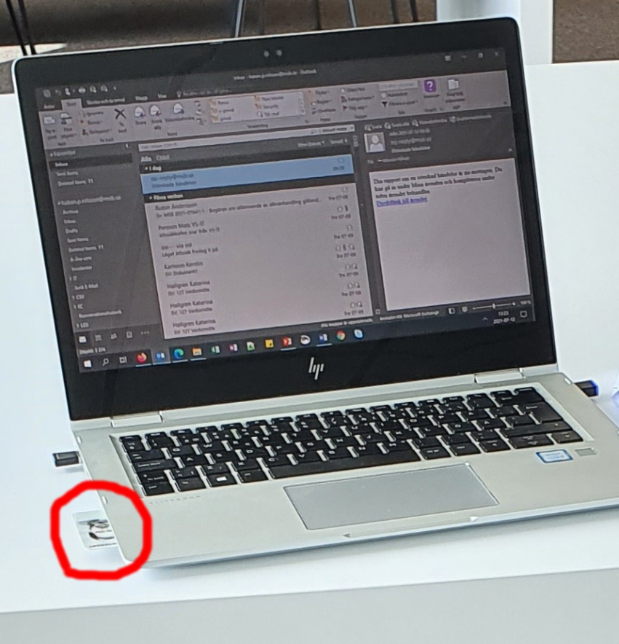
Finns det fler risker i den här situationen?
Diskutera!
Notes:
Diskutera

Slide 10
Vad kan jag göra?
Använd alltid tjänstekortet när du loggar in. När du tar ut kortet ur datorn låses skärmen automatiskt.
Ta väl hand om ditt tjänstekort, det är en värdehandling. Det är din personliga nyckelknippa till MSB!
Notes:
Läs

Slide 11
Några risker med detta?
Nej, det är ju jättepraktiskt med molntjänster
3,5
Nej, det är bara öppen information som jag använder i molntjänsten
Nej, ingen annan är väl intresserad av det jag laddar upp
Diskutera!
Notes:
Läs och diskutera

Slide 12
Att tänka på
Allmänna handlingar ska lagras rätt
Använd bara godkända molntjänster.
Skadlig kod
Ladda inte ner något från en overifierad källa. Det kan finnas kod som påverkar hela MSB:s nätverk negativt.
Kommentarer?
Notes:
Lyssna och kommentera

Slide 13
Att tänka på
Allmänna handlingar ska lagras rätt
Använd bara godkända molntjänster.
Skadlig kod
Ladda inte ner något från en overifierad källa. Det kan finnas kod som påverkar hela MSB:s nätverk negativt.
Kommentarer?
Notes:
(mellanbild)

Slide 14
Vad kan jag göra?
MSB har bra verktyg, det kanske redan finns en lösning. Kolla via kundtjänst.
Har du en fråga eller saknar en lösning? Anmäl ett ärende till kundtjänst så får du hjälp att systematiskt bedöma lämpligheten av att använda en viss molntjänst.
Notes:
Läs

Slide 15
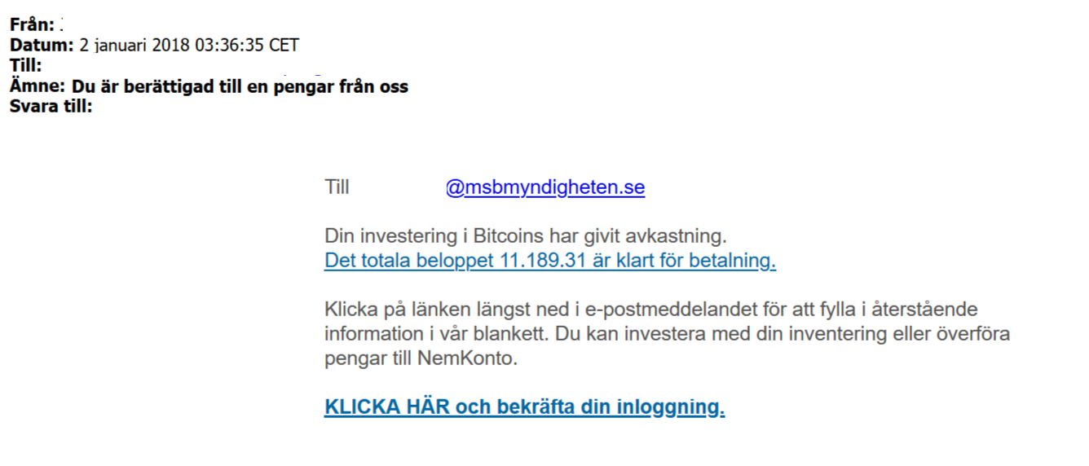
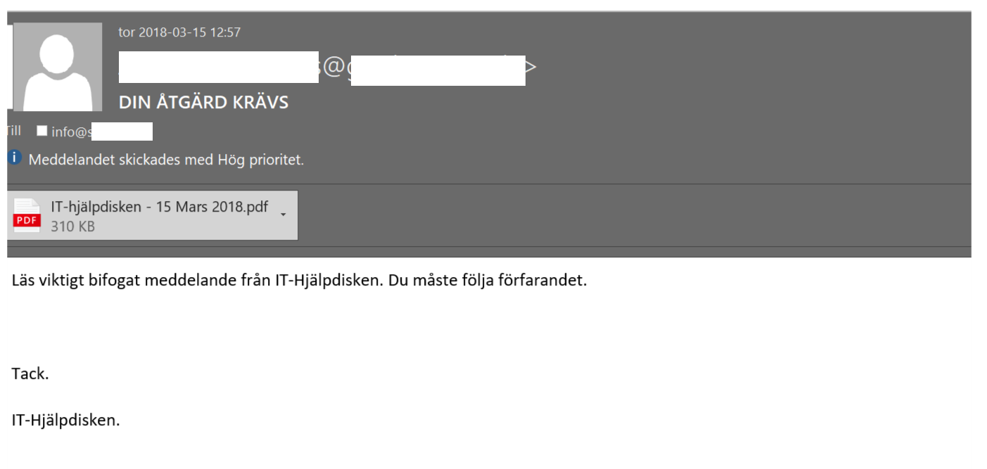
Några risker med dessa mejl?
Jag har inte tid att kolla så noga. Jag klickar och ser om det händer något. Det är ju bara min dator/telefon.
Det gör väl inget om jag klickar på en länk i ett mejl. Vi har ju antivirusskydd.
Diskutera!
Notes:
Läs och diskutera

Slide 16
Att tänka på
Inloggningsuppgifter
Lämna aldrig ifrån dig dina inloggningsuppgifter, användarnamn och lösen-ord. Det utgör en stor risk för MSB.
Skadlig kod
Om du klickar på en länk kan skadlig kod laddas ner till din dator.
Antagonisterna är skickliga.
Kommentarer?
Notes:
Lyssna

Slide 17
Att tänka på
Inloggningsuppgifter
Lämna aldrig ifrån dig dina inloggningsuppgifter, användarnamn och lösen-ord. Det utgör en stor risk för MSB.
Skadlig kod
Om du klickar på en länk kan skadlig kod laddas ner till din dator.
Antagonisterna är skickliga.
Kommentarer?
Notes:
(mellanbild)

Slide 18
Vad kan jag göra?
Ta tid på dig att kontrollera mejlet. Kan det här stämma, är det något jag förväntar mig, är det en okej källa eller brukar vi göra så här inom MSB?
Osäker? Anmäl ett ärende via kundtjänst så hjälper vi till! Hellre en fråga för mycket än tvärtom!
Notes:
Läs

Slide 19
Kom ihåg! Se dig själv som den viktigaste länken i kedjan!
Notes:
Läs

